Slide 1
স্বাগতম

Slide 2
পরিচিতি
পাঠ পরিচিতি
নবম-দশম শ্রেণি
বিষয়ঃ গণিত
অধ্যায়ঃ ১৩
সময়ঃ ৪৫ মিনিট
তারিখঃ ০৯/০২/১৯
জিয়াউল হক ভূঁঞা
সহকারী শিক্ষক -গণিত
ফেনী আলীয়া কামিল মাদ্রাসা
01830123185

Slide 3
সমান্তর ধারার ক্ষেত্রে n তম পদ নির্ণয়ের সূত্র টি বল ?
সমান্তর ধারার ক্ষেত্রে n তম পদের সমষ্টি নির্ণয়ের সূত্র টি বল ?

Slide 4
আজকের পাঠ
সসীম ধারা (সমান্তর ধারা)

Slide 5
পাঠ শেষে শিক্ষার্থীরা------
১। সমান্তর ধারার নিদিষ্টতম পদ ও নির্দিষ্ট সংখ্যক পদের সমষ্টি নির্ণয়ের সূত্র প্রয়োগ করে গাণিতিক সমস্যা সমাধান করতে পারবে ।

Slide 6
8+11+14+17+•••ধারাটির কোন পদ 392?
মনে করি
ধারার ১ম পদ , a= 8
সাধারন অন্তর d = ২য় পদ – ১ম পদ
বা, n-1 = $\frac{\text{384} }{3}$
= 11-8
= 3
বা, n-1 =128
$∴$ n তম পদ = a + ( n-1) d
বা, n = 128+1
প্রশ্নমতে,
a + ( n-1) d = 392
$∴$n =129
$∴$129 তম পদ 392
বা, 8+(n-1) 3 = 392
বা, (n-1) 3 = 392-8
বা, (n-1) 3 = 384

Slide 7
একক কাজ
সময়ঃ ৮ মিনিট
* 4+7+10+13+•••ধারাটির কোন পদ 301?

Slide 8
*কোনো সমান্তর ধারার m তম পদ n এবং nতম পদ m হলে , ধারাটির (m+n) তম পদ কত ?
মনে করি
ধারার ১ম পদ = a
$$∴\text{ধারাটির }\text{(}\text{m}\text{+}\text{n}\text{) }\text{তম পদ}$$
= a +( m+n-1) d
সাধারন অন্তর = d
= a +( m-1) d+ nd
$∴$ m তম পদ = a +( m-1) d
$∴$ n তম পদ = a + ( n-1) d
= n + n(-1)
[ (i) হতে
শর্তমতে ,
= n - n
a +( m-1) d = n …….(i)
= 0
a +( n-1) d = m …….(ii)
(-) (m-n)d = n-m
বা, (m-n)d = -(m-n)
$∴d$ = -1

Slide 9
মূল্যায়ন
সময়ঃ ৩ মিনিট
1)
8+11+14+17+•••ধারাটির সাধারণ অন্তর কত?
ক) 8 খ) 3 গ) 5 ঘ) 7
2)
8+11+14+17+•••ধারাটির ১ম পদ কত?
ক) 8 খ) 3 গ) 5 ঘ) 7

Slide 10
বাড়ীর কাজ
*সৃজনশীলপ্রশ্নঃ
4+7+10+13+••• একটি সমান্তর ধারার
ক) ধারাটির ১ম পদ ও সাধারণ অন্তর কত ?
খ)ধারাটির কোন পদ 301?
গ) কোনো সমান্তর ধারার m তম পদ n এবং nতম পদ m হলে , ধারাটির (m+n) তম পদ কত ?

Slide 11
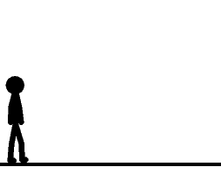
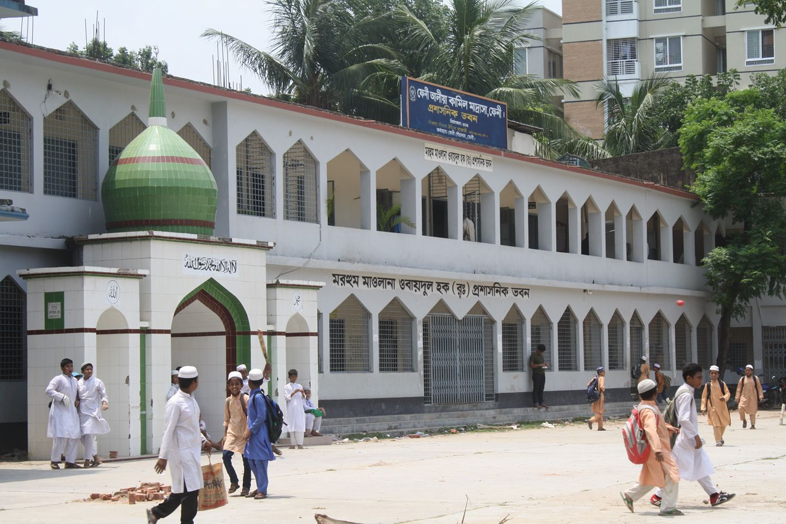
ফেনী আলীয়া কামিল মাদ্রাসা
সবাইকে ধন্যবাদ

